Slide 1
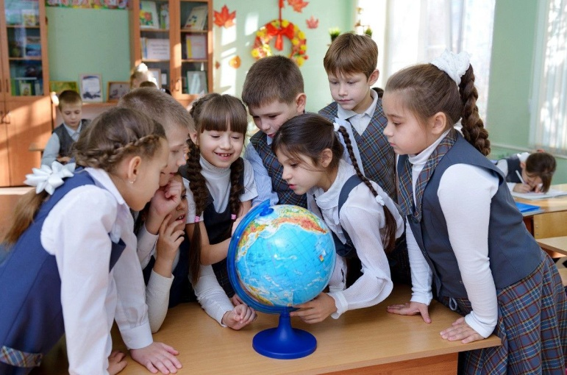
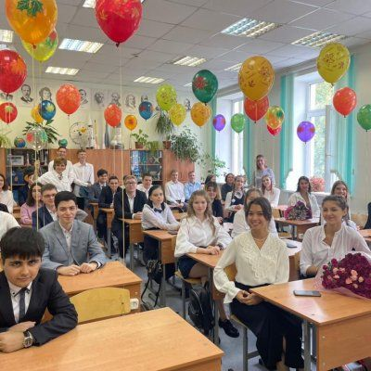
ПУБЛИЧНЫЙ ДОКЛАД УПРАВЛЕНИЯ ОБРАЗОВАНИЯ АДМИНИСТРАЦИИ ГОРОДСКОГО ОКРУГА МЫТИЩИ 2021-2022 ГОД
ГОРОДСКОЙ ОКРУГ МЫТИЩИ

Slide 2
Публичный доклад за 2021-2022 учебный год
ПРИОРИТЕТНЫЕ НАПРАВЛЕНИЯ И ЗАДАЧИ РАЗВИТИЯ МУНИЦИПАЛЬНОЙ СИСТЕМЫ ОБРАЗОВАНИЯ
Обеспечение доступности качественного образования
Открытие новых образовательных учреждений (детские сады и школы)
Увеличение охвата дошкольным образованием детей в возрасте от 2 до 7 лет
Реализация мер по доступности качественного образования для детей с ОВЗ
Повышение качества образования
Увеличение количества участников Подмосковной олимпиады школьников
Обеспечение качественного образования, путем совершенствования системы непрерывного профессионального образования
Переход на модульное обучение по триместрам
Улучшение образовательных результатов на основании внутренней и внешней оценки государственной итоговой аттестации
Организация подготовки к Всероссийской олимпиаде школьников (увеличение числа победителей и призеров всех этапов олимпиады)

Slide 3
Публичный доклад за 2021-2022 учебный год
Организация воспитательной работы
Внедрение программы воспитания
Развитие гражданско-патриотического направления деятельности
Профилактика асоциальных явлений и правового воспитания школьников
Создание условий для жизнедеятельности детей в образовательных учреждениях
Обеспечение детей качественным горячим питанием, организация общественного контроля
Организация функционирования учреждений в условиях выполнения противоэпидемиологических мероприятий
Организация комплексной защищенности образовательных учреждений
Организация работы с педагогическими кадрами
Повышение уровня компетентности и профессионального мастерства
Проведение диагностики профессиональных компетенций педагогических работников;
Организация работы с молодыми специалистами, организация системы «Наставничество»

Slide 4
Публичный доклад за 2021-2022 учебный год
Освоение школьниками профессиональных навыков
Вовлечение школьников в программы освоения профессиональных навыков («Билет в будущее», «Путевка в жизнь»)
Подготовка призеров олимпиад КД НТИ и КД НТИ.Junior; чемпионатов Junior Skills и World Skills, «Абилимпикс»
Организация сотрудничества с ВУЗами, предприятиями
Модернизация системы образования
Качественная реализация направлений НПО «Образование»
Функционирование стандарта Цифровой образовательной среды; развитие электронного обучения и применения дистанционных технологий;
Функционирование Центров «Точка роста» на базе Марфинской СОШ и МБОУ СОШ № 19;
Сетевое обучение и внедрение дистанционных программ в системе дополнительного образования
Сетевого взаимодействия в рамках преподавания учебных предметов

Slide 5
Публичный доклад за 2021-2022 учебный год
СИСТЕМА ОБРАЗОВАНИЯ ГОРОДСКОГО ОКРУГА МЫТИЩИ
83 УЧРЕЖДЕНИЯ
33 ДЕТСКИХ САДА
25 МУНИЦИПАЛЬНЫХ
2 ВЕДОМСТВЕННЫХ
2 НЕГОСУДАРСТВЕННЫХ
37 СРЕДНИХ ОБЩЕОБРАЗОВАТЕЛЬНЫХ ШКОЛ
26 МУНИЦИПАЛЬНЫХ
11 НЕГОСУДАРСТВЕННЫХ
11 УЧРЕЖДЕНИЙ ДОПОЛНИТЕЛЬНОГО ОБРАЗОВАНИЯ
1 УЧЕБНО-МЕТОДИЧЕСКИЙ ЦЕНТР ЦЕНТР РАБОТНИКОВ ОБРАЗОВАНИЯ
1 ЦЕНТР ПСИХОЛОГО-ПЕДАГОГИЧЕСКОЙ, МЕДИЦИНСКОЙ И СОЦИАЛЬНОЙ ПОМОЩИ «МЫТИЩИНСКИЙ»

Slide 6
Публичный доклад за 2021-2022 учебный год
МОДЕЛИ ОБРАЗОВАТЕЛЬНЫХ КОМПЛЕКСОВ
(ГИМНАЗИЯ №1,16,17,33,ЛИЦЕИ №15,34, ШКОЛЫ №6,10,12,14,27,22,29,32, МАРФИНСКАЯ ШКОЛА, ПОВЕДНИКОВСКАЯ ШКОЛА)
ШКОЛА+ДЕТСКИЙ САД
16 УЧРЕЖДЕНИЙ
ШКОЛА+ШКОЛА
3 УЧРЕЖДЕНИЯ
(ШКОЛЫ №4,8,24)
ДЕТСКИЙ САД+ДЕТСКИЙ САД
11 УЧРЕЖДЕНИЙ
(№12,17,21,45,47,53,60,62,63,72,73)
НА НАЧАЛО НОВОГО УЧЕБНОГО ГОДА
30 ОБРАЗОВАТЕЛЬНЫХ КОМПЛЕКСОВ
14 СОЗДАНЫ В 2022 ГОДУ

Slide 7
КАДРОВЫЙ ПОТЕНЦИАЛ ОБРАЗОВАТЕЛЬНЫХ УЧРЕЖДЕНИЙ
6 105 работников, из них 188 молодых специалистов в муниципальных общеобразовательных учреждениях городского округа Мытищи
3 189 человек
2 150 педагогических работников
1 824 учителя
2 505 работников в дошкольных образовательных учреждениях
1 316 педагогических работников
411 работников дополнительного образования
261 педагогических работников
56 работников центра психолого-педагогической, медицинской и социальной помощи
36 педагогических работников
3 126 (84%) работников имеют высшее образование
958 (73%) детские сады
1 934 (90%) школы
234 (90%) учреждения дополнительного образования
2 594 (43%) работников имеют высшую категорию
554 (42%) детские сады
843 (39%) школы
197 (75%) учреждения дополнительного образования
67% педагогов показали высокий и повышенный уровень предметных и метапредметных компетенций
Положительная динамика приема молодых специалистов, приступивших к работе в год окончания высшего и среднего профессионального учреждения.
2021 -
188 молодых специалистов
2022 -
53 молодых специалиста

Slide 8
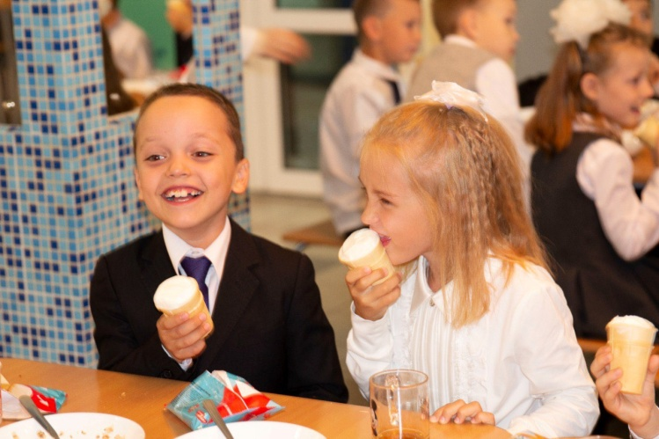
Публичный доклад за 2021-2022 учебный год
НОВЫЕ МЕСТА В ДЕТСКИХ САДАХ И ШКОЛАХ
2021-2022 учебный год
921 место
3 детских сада - 670 мест
4
1 пристройка
к детскому саду № 53
- 51 место
детских сада
1 ДО Жирафик Марфинская
- 200 мест
ГОРОДСКОЙ ОКРУГ МЫТИЩИ

Slide 9
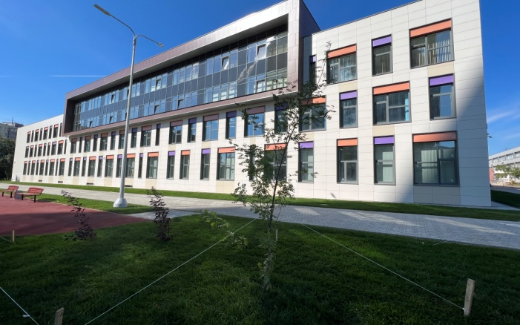
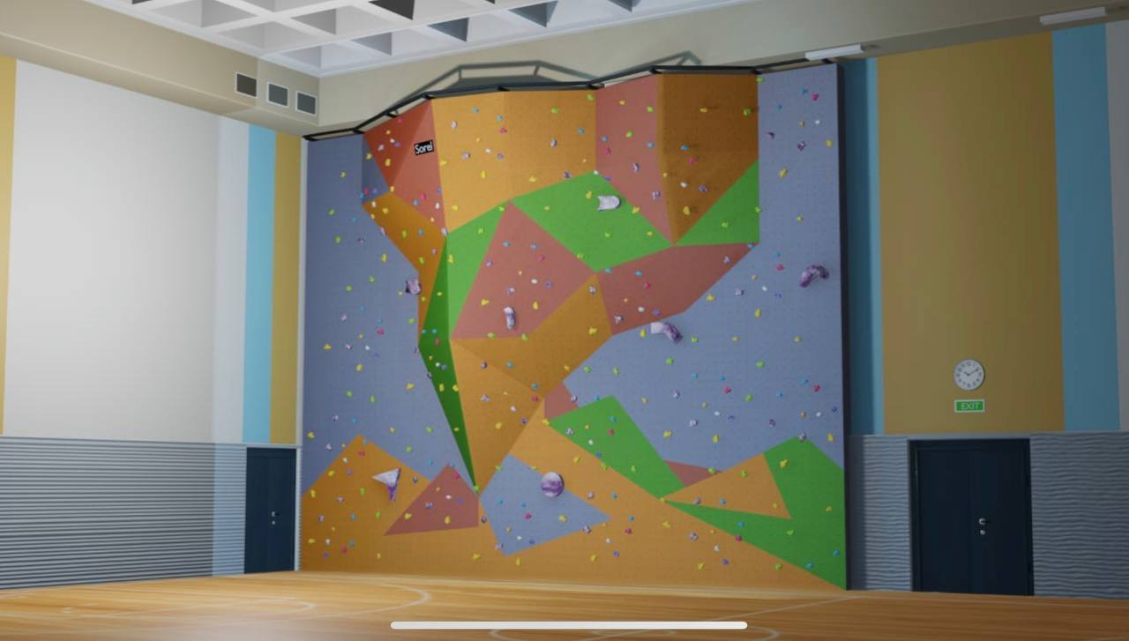
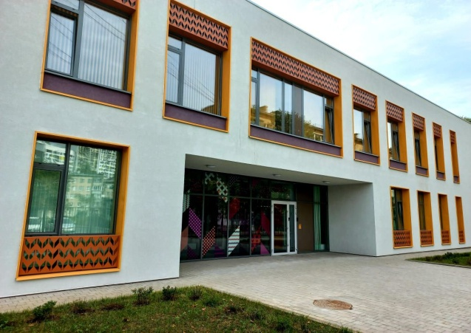
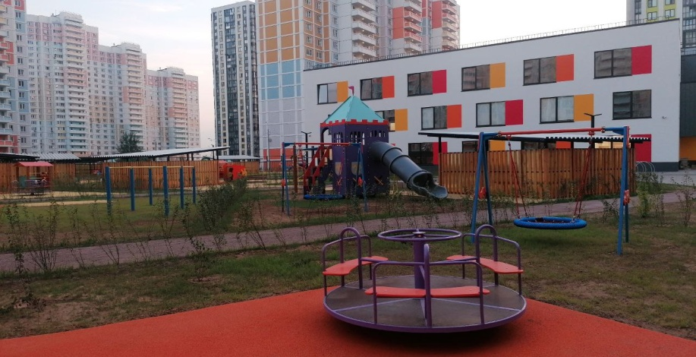
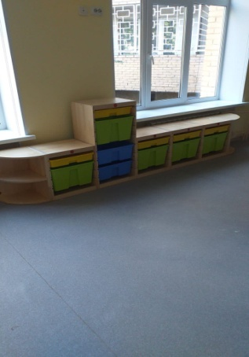
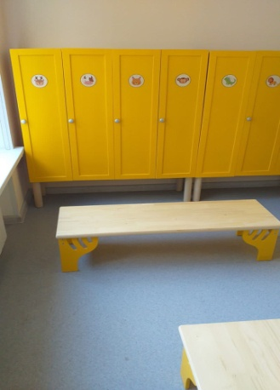
СИСТЕМА ОБРАЗОВАНИЯ ГОРОДСКОГО ОКРУГА МЫТИЩИ
МОДЕРНИЗАЦИЯ ОБРАЗОВАТЕЛЬНЫХ УЧРЕЖДЕНИЙ
1 200
МЕСТ
ПРИСТРОЙКА К СОШ №3
51
МЕСТО
ДЕТСКИЙ САД №53
290 МЕСТ
ДОШКОЛЬНОЕ ОТДЕЛЕНИЕ ШКОЛЫ №32
ПАЛИСАДИК ШКОЛЫ №14
С ПЛАВТЕЛЬНЫМ БАССЕЙНОМ
100
МЕСТ

Slide 10
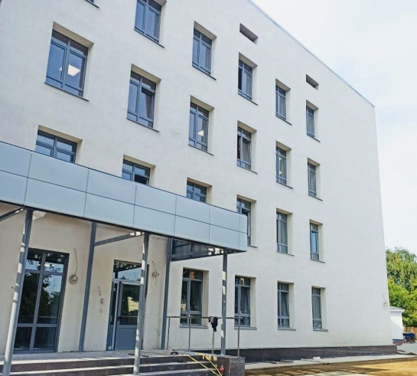
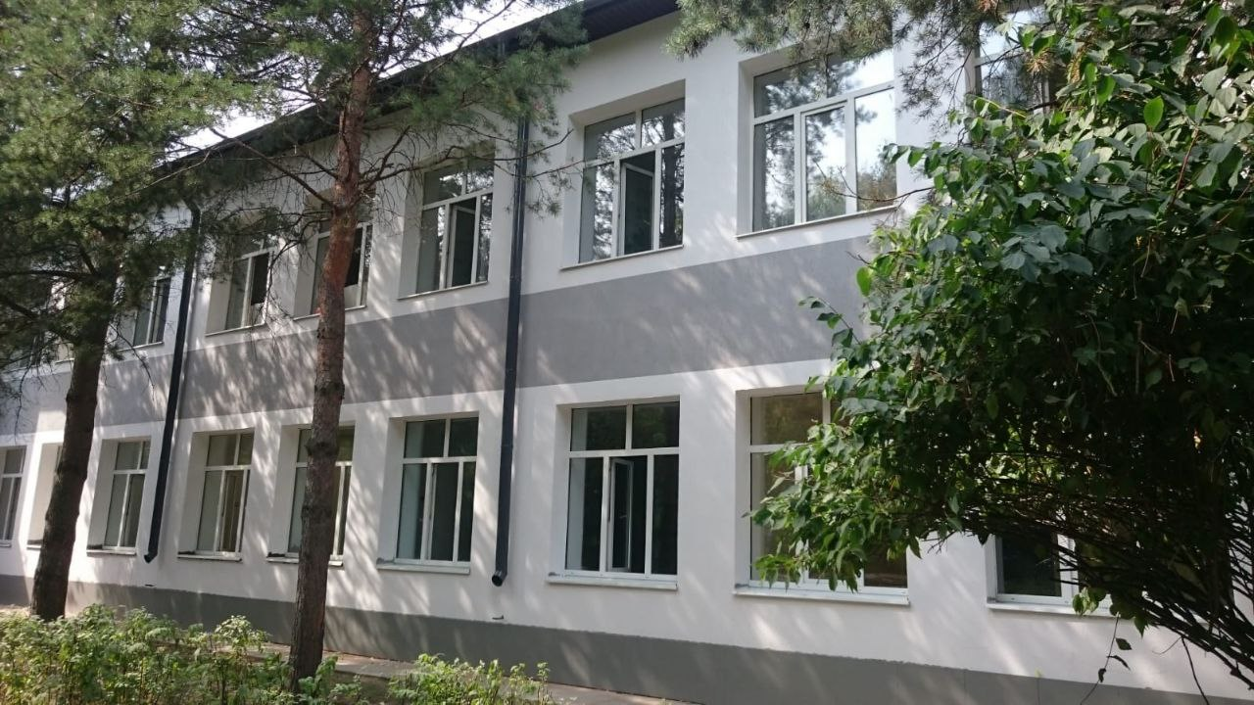
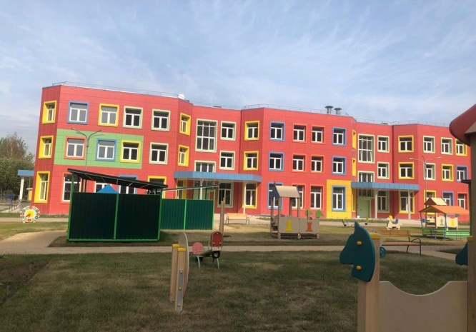
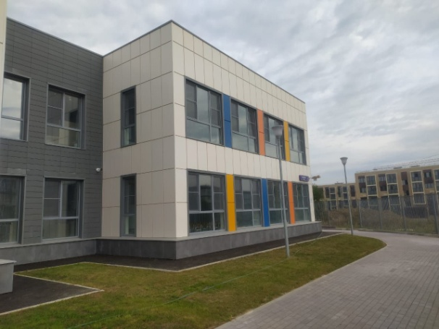
СИСТЕМА ОБРАЗОВАНИЯ ГОРОДСКОГО ОКРУГА МЫТИЩИ
МОДЕРНИЗАЦИЯ ОБРАЗОВАТЕЛЬНЫХ УЧРЕЖДЕНИЙ
ШКОЛА №7
ШКОЛА ДЛЯ ДЕТЕЙ С ОВЗ
180
ДОШКОЛЬНОЕ ОТДЕЛЕНИЕ ГИМНАЗИИ №33
200
МЕСТ
МЕСТ
ДЕТСКИЙ САД «Федоскинское»

Slide 11
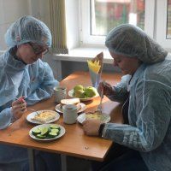
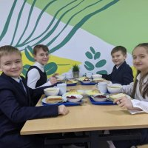
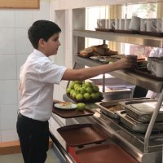
Публичный доклад за 2021-2022 учебный год
Пилотный проект по оплате школьного питания за безналичный расчет
Школы №№ 12, 32, Лицей № 34
26 медицинских блоков
91 медицинский кабинет
9 прививочных
3 стоматологических
8 изоляторов
1 ЛФК + массаж (НШДС ОВЗ)
Проект «Школьная медицина»
ГОРОДСКОЙ ОКРУГ МЫТИЩИ

Slide 12
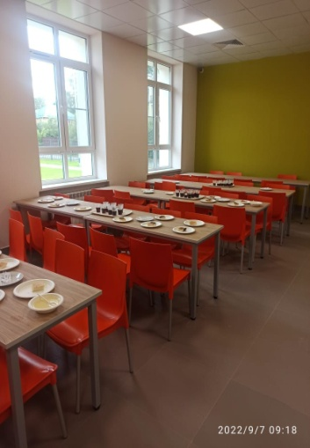
ОРГАНИЗАЦИЯ ГОРЯЧЕГО ПИТАНИЯ В ОБРАЗОВАТЕЛЬНЫХ УЧРЕЖДЕНИЯХ
ШКОЛЬНОЕ ПИТАНИЕ: ОБЩАЯ СТАТИСТИКА
15 252
5
15 252
2
5 428
1
КОЛ-ВО УЧАЩИХСЯ 1-4 КЛАССЫ
КОЛ-ВО ДНЕЙ БЕСПЛАТНОЕ ПИТАНИЕ (1-4 КЛАССЫ)
КОЛ-ВО УЧАЩИХСЯ 5-11 КЛАССЫ
КОЛ-ВО ДНЕЙ БЕСПЛАТНОЕ ПИТАНИЕ (5-11 КЛАССЫ)
ПОСТАВЩИК ШКОЛЬНОГО ПИТАНИЯ (аутсорсинг КШП)
КОЛИЧЕСТВО ДЕТЕЙ ЛЬГОТНЫХ КАТЕГОРИИ
52
РУБЛЯ
85 РУБЛЕЙ
СТОИМОСТЬ ШКОЛЬНОГО ОБЕДА
КОЛ-ВО ДНЕЙ ПЕЛЬМЕНИ (ПО ПЯТНИЦАМ)
СТОИМОСТЬ ШКОЛЬНОГО ЗАВТРАКА
2
ОБЩЕСТВЕННЫЙ КОНТРОЛЬ
3
9
5
5
КОЛ-ВО СЕАНСОВ РОДИТЕЛЬСКОГО КОНТРОЛЯ В НЕДЕЛЮ
КОЛ-ВО ЕЖЕНЕДЕЛЬНЫХ ЗАПИСЕЙ ДЛЯ РОДИТЕЛЕЙ
КОЛ-ВО ЕЖЕДНЕВНЫХ ПРОВЕРОК (УПРАВЛЕНИЕ ПО ОБРАЗОВАНИИЮ)
КОЛ-ВО ЕЖЕДНЕВНЫХ ОТЧЕТОВ В ПРИЛОЖЕНИИ «Проверки Подмосковья»

Slide 13
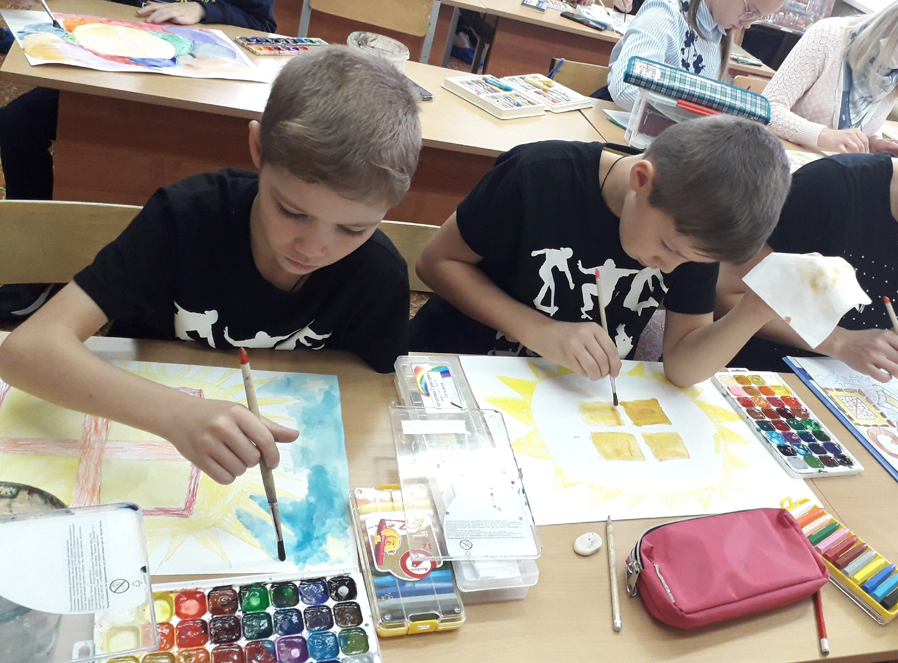
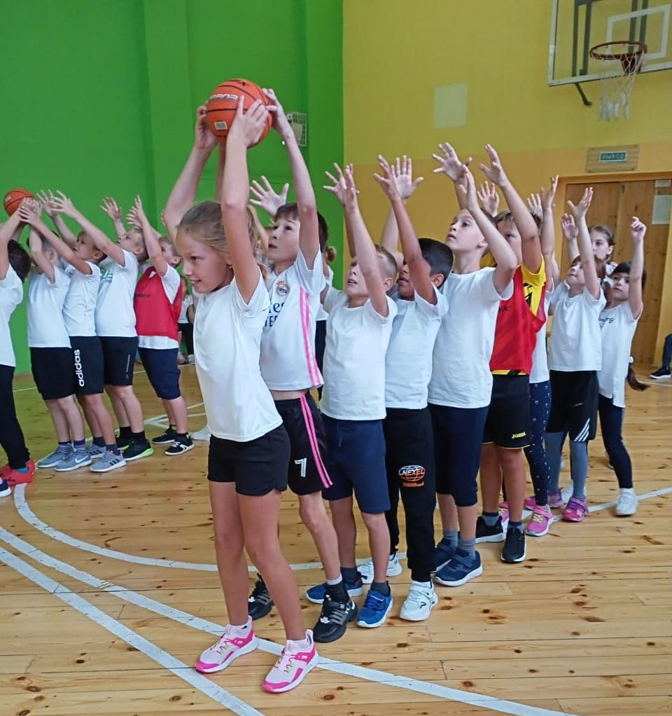
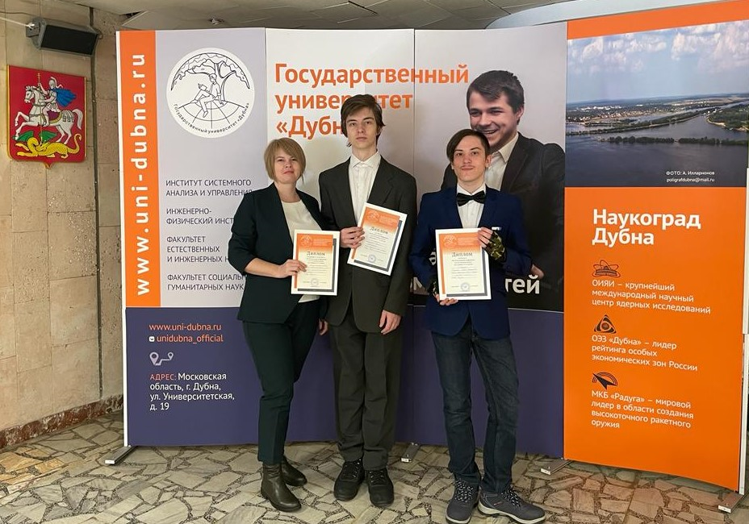
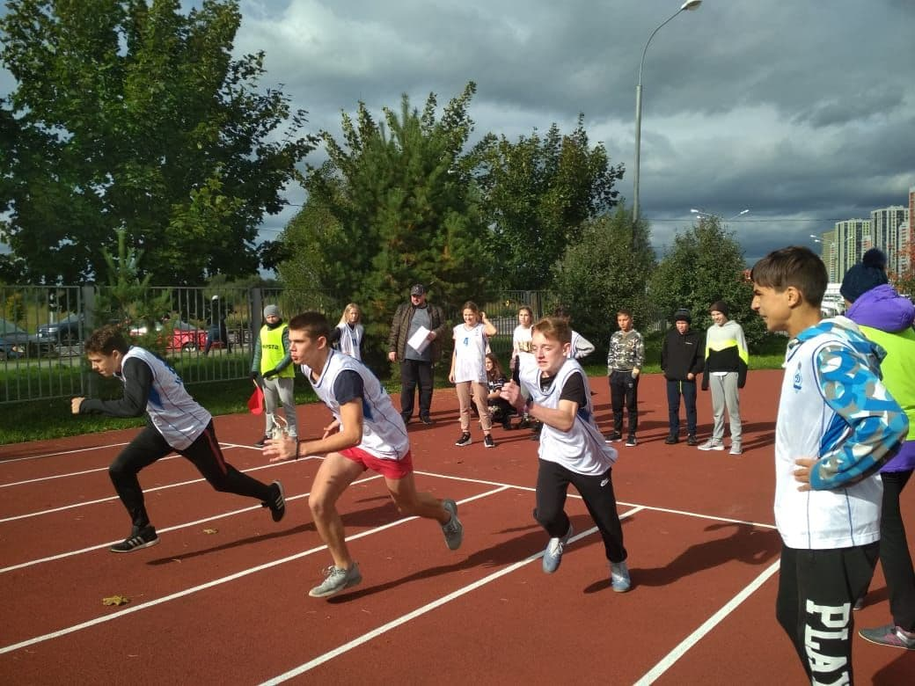
Публичный доклад за 2021-2022 учебный год
ДОПОЛНИТЕЛЬНОЕ ОБРАЗОВАНИЕ
36
на 30%;
детских садов
технической направленности
22 тыс.
на 66,4%
35 тыс.
дошкольников
911
школьников
естественно-научной направленности
кружков

Slide 14
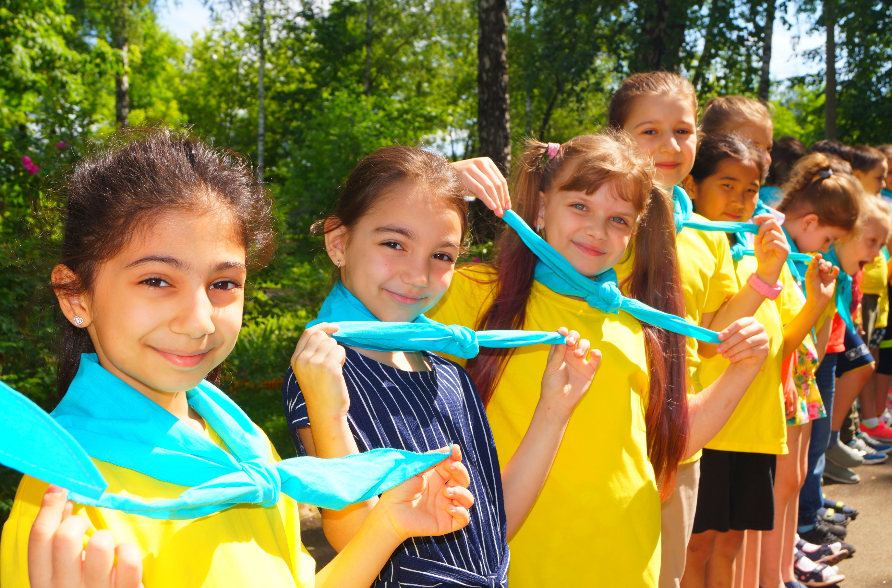
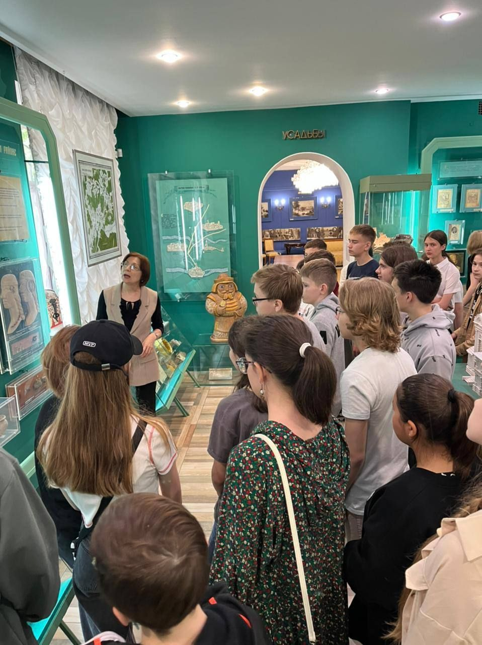
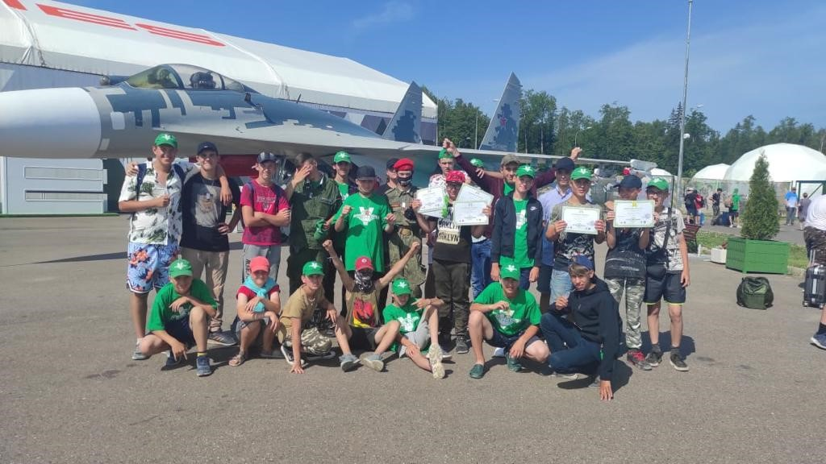
Публичный доклад за 2021-2022 учебный год
Грантовый проект «Умные каникулы» флагманской школы № 6
«Лагерь настоящих героев» на базе Военно-патриотического ПКиО ВС РФ «Патриот»
59 мальчишек
13 девчонок
Дни школьных каникул
14 школьных лагерей
1799 школьников
ГОРОДСКОЙ ОКРУГ МЫТИЩИ

Slide 15
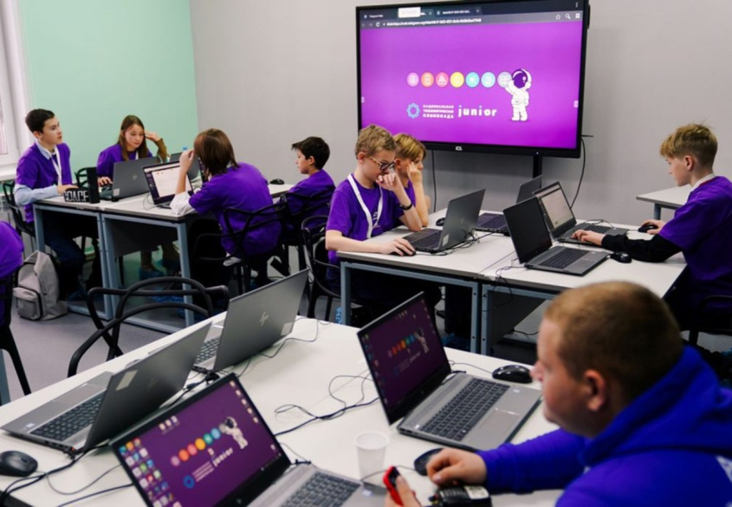
ПОВЫШЕНИЕ КАЧЕСТВА ПОДГОТОВКИ ШКОЛЬНИКОВ К ОЛИМПИАДАМ И КОНКУРСАМ РАЗЛИЧНОГО УРОВНЯ
ВСЕРОССИЙСКАЯ ОЛИМПИАДА ШКОЛЬНИКОВ
ПО ОБЩЕОБРАЗОВАТЕЛЬНЫМ ПРЕДМЕТАМ
24 ПРЕДМЕТА
Школьный этап
Муниципальный этап
Региональный этап
Заключительный этап
Городской округ Мытищи
по качеству подготовки школьников к олимпиаде, количеству победителей и призёров входит в Рейтинг 45
и находится в «зелёной зоне»
2022 год
ШКОЛЬНЫЙ ЭТАП
19 007
ПРИЗЕРЫ И ПОБЕДИТЕЛИ
^{+3 395↑}
2021-2022
59 067 УЧАСТНИКА
^{+10 494↑}
15 612
48 573 УЧАСТНИКА
ПБЕДИТЕЛИ
И ПРИЗЕРЫ

Slide 16
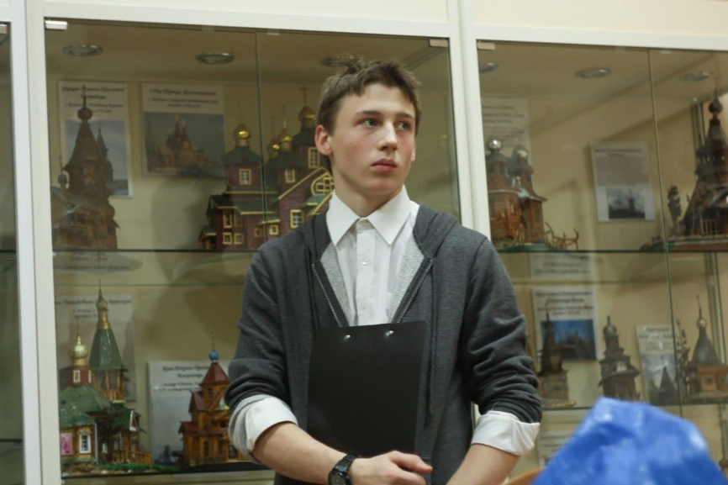
ЭФФЕКТИВНОСТЬ РЕАЛИЗАЦИИ ПРОЕКТА
ПОБЕДИТЕЛИ И ПРИЗЕРЫ ЗАКЛЮЧИТЕЛЬНОГО ЭТАПА ВсОШ
2
химия – школа №8
английский язык - гимназия № 33
победителя
12
призеров
2 призера по экономике - школа № 6 физкультура - школа № 5
2 призёра по информатике – школа № 6
ОБЖ – лицей № 15
астрономия - лицей № 15
английский язык - гимназия № 33
2 призёра по немецкому языку – школа № 32, гимназия № 33
итальянский язык - школа № 6
китайский язык - школа № 6

Slide 17
Публичный доклад за 2021-2022 учебный год
РЕГИОНАЛЬНЫЙ ЦЕНТР ОЛИМПИАДНОГО ДВИЖЕНИЯ «ВЗЛЕТ»
Школа № 6
Ресурсный центр по подготовке к олимпиадам
8 ШКОЛ
300 УЧЕНИКОВ
226 ШКОЛЬНИКОВ (прошлый учебный год)
278 ШКОЛЬНИКОВ ^{+52↑} (за 3 месяца этого учебного года)
ПРОФИЛЬНЫЕ СМЕНЫ ЦЕНТРА «ВЗЛЕТ»
ТОЧКА РОСТА
4 ПЛОЩАДКИ
3 000 ШКОЛЬНИКОВ
школы № 19,22, 29, Марфинская школа
ДОПОЛНИТЕЛЬНОЕ ОБРАЗОВАНИЕ
1 600 ПРОГРАММ
ЕСТЕСТВЕННО-НАУЧНАЯ
ФИЗКУЛЬТУРНО-СПОРТИВНАЯ
ТЕХНИЧЕСКАЯ
ТУРИСТСКО-КРАЕВЕДЧЕСКАЯ
ХУДОЖЕСТВЕННАЯ
СОЦИАЛЬНО-ЭКОНОМИЧЕСКАЯ

Slide 18
Публичный доклад за 2021-2022 учебный год
ПОВЫШЕНИЕ КАЧЕСТВА ОБРАЗОВАНИЯ
182
выпускника -
аттестаты особого образца и золотые медали «За особые успехи в учении»
37
выпускника -
100 баллов на ЕГЭ
2
выпускника -
мультибалльники
7
учителей -
подготовили 2 и более выпускников, получивших наивысший балл:
Халевина М. В. («Лицей № 2»)
Демидович О. В. («Гимназия № 16»)
Курлова С. А. ( «Лицей № 15»),
Исмайлова Э. С. Кызы (Школа № 27»)
Корнеева Е. Н. (Гимназия № 33)
Рубцова С. П. (Школа № 6)
Сизова Н. С. (Гимназия № 33)
ГОРОДСКОЙ ОКРУГ МЫТИЩИ

Slide 19
Публичный доклад за 2021-2022 учебный год
ПОВЫШЕНИЕ ПРЕСТИЖА ПЕДАГОГИЧЕСКОЙ ПРОФЕССИИ
Областной конкурс «Учитель года Подмосковья 2021»
в числе 15 лучших - Костина С. В., учитель химии Гимназии № 17
Областной конкурс «Воспитатель года Подмосковья 2022»
Лауреат - Камерина Е. А., учитель - логопед детского сада № 75 «Аленький цветочек»
Конкурсный отбор на денежное поощрение лучших учителей
федеральный уровень
региональный уровень
2021 год
2 победителя
2021 год
3 победителя
1 победитель
2022 год
3 победителя
2022 год
ГОРОДСКОЙ ОКРУГ МЫТИЩИ

Slide 20
Публичный доклад за 2021-2022 учебный год
ПОВЫШЕНИЕ ПРЕСТИЖА ПЕДАГОГИЧЕСКОЙ ПРОФЕССИИ
Победитель областного конкурса профессионального мастерства работников сферы дополнительного образования «Сердце отдаю детям!»
Педагог ДЮЦ «Турист» Алферьев Д. А.
Чемпион Первенства СНГ по судомодельному спорту
Педагог дополнительного образования «СЮТ» Митрошкин А. А.
Победитель Чемпионата-первенства Приволжского
федерального округа по ракет моделированию «Вектор на космос»
Педагог дополнительного образования «СЮТ» Ибрагимов И. В.
ГОРОДСКОЙ ОКРУГ МЫТИЩИ

Slide 21
Публичный доклад за 2021-2022 учебный год
ПОВЫШЕНИЕ РЕЙТИНГА УЧРЕЖДЕНИЙ ОКРУГА
НА УРОВНЕ РЕГИОНА
Детский сад № 69 «Золотой ключик»
включен в Общенациональный реестр как флагман социально-экономического развития России за 2021 год в номинации «Лучшее дошкольное образовательное учреждение»
-победитель Всероссийского конкурса «Лидеры Отрасли РФ»
Детский сад № 70 «Золотая рыбка»
лауреат V Всероссийского смотра конкурса «Образцовый детский сад 2021-2022»
Победители Всероссийского конкурса-смотра «Лучшие детские сады России 2022»
Детский сад № 70 «Золотая рыбка»
Детский сад № 66 «Непоседы»
ГОРОДСКОЙ ОКРУГ МЫТИЩИ

Slide 22
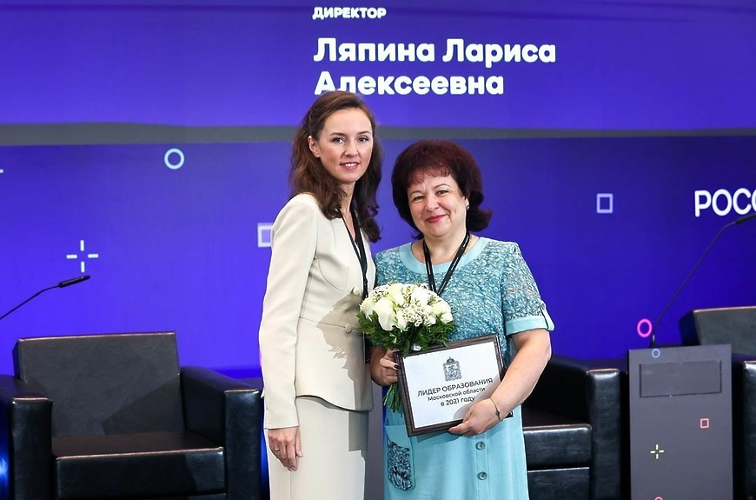
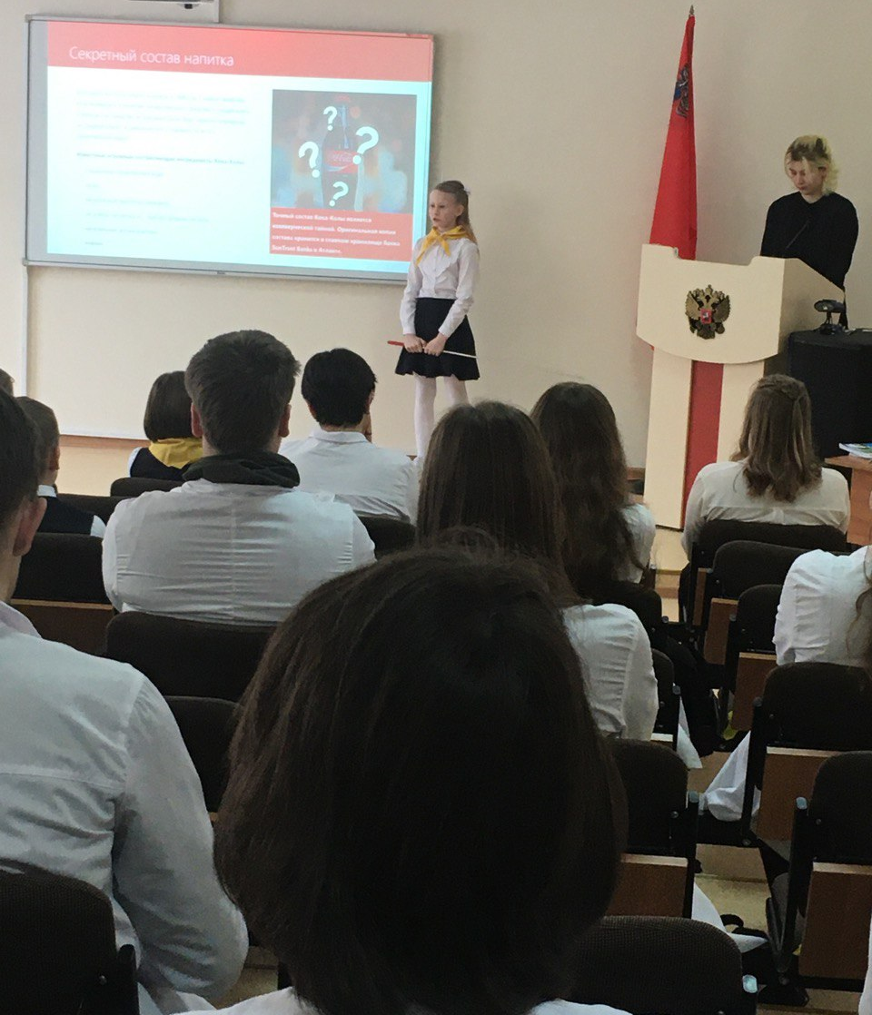
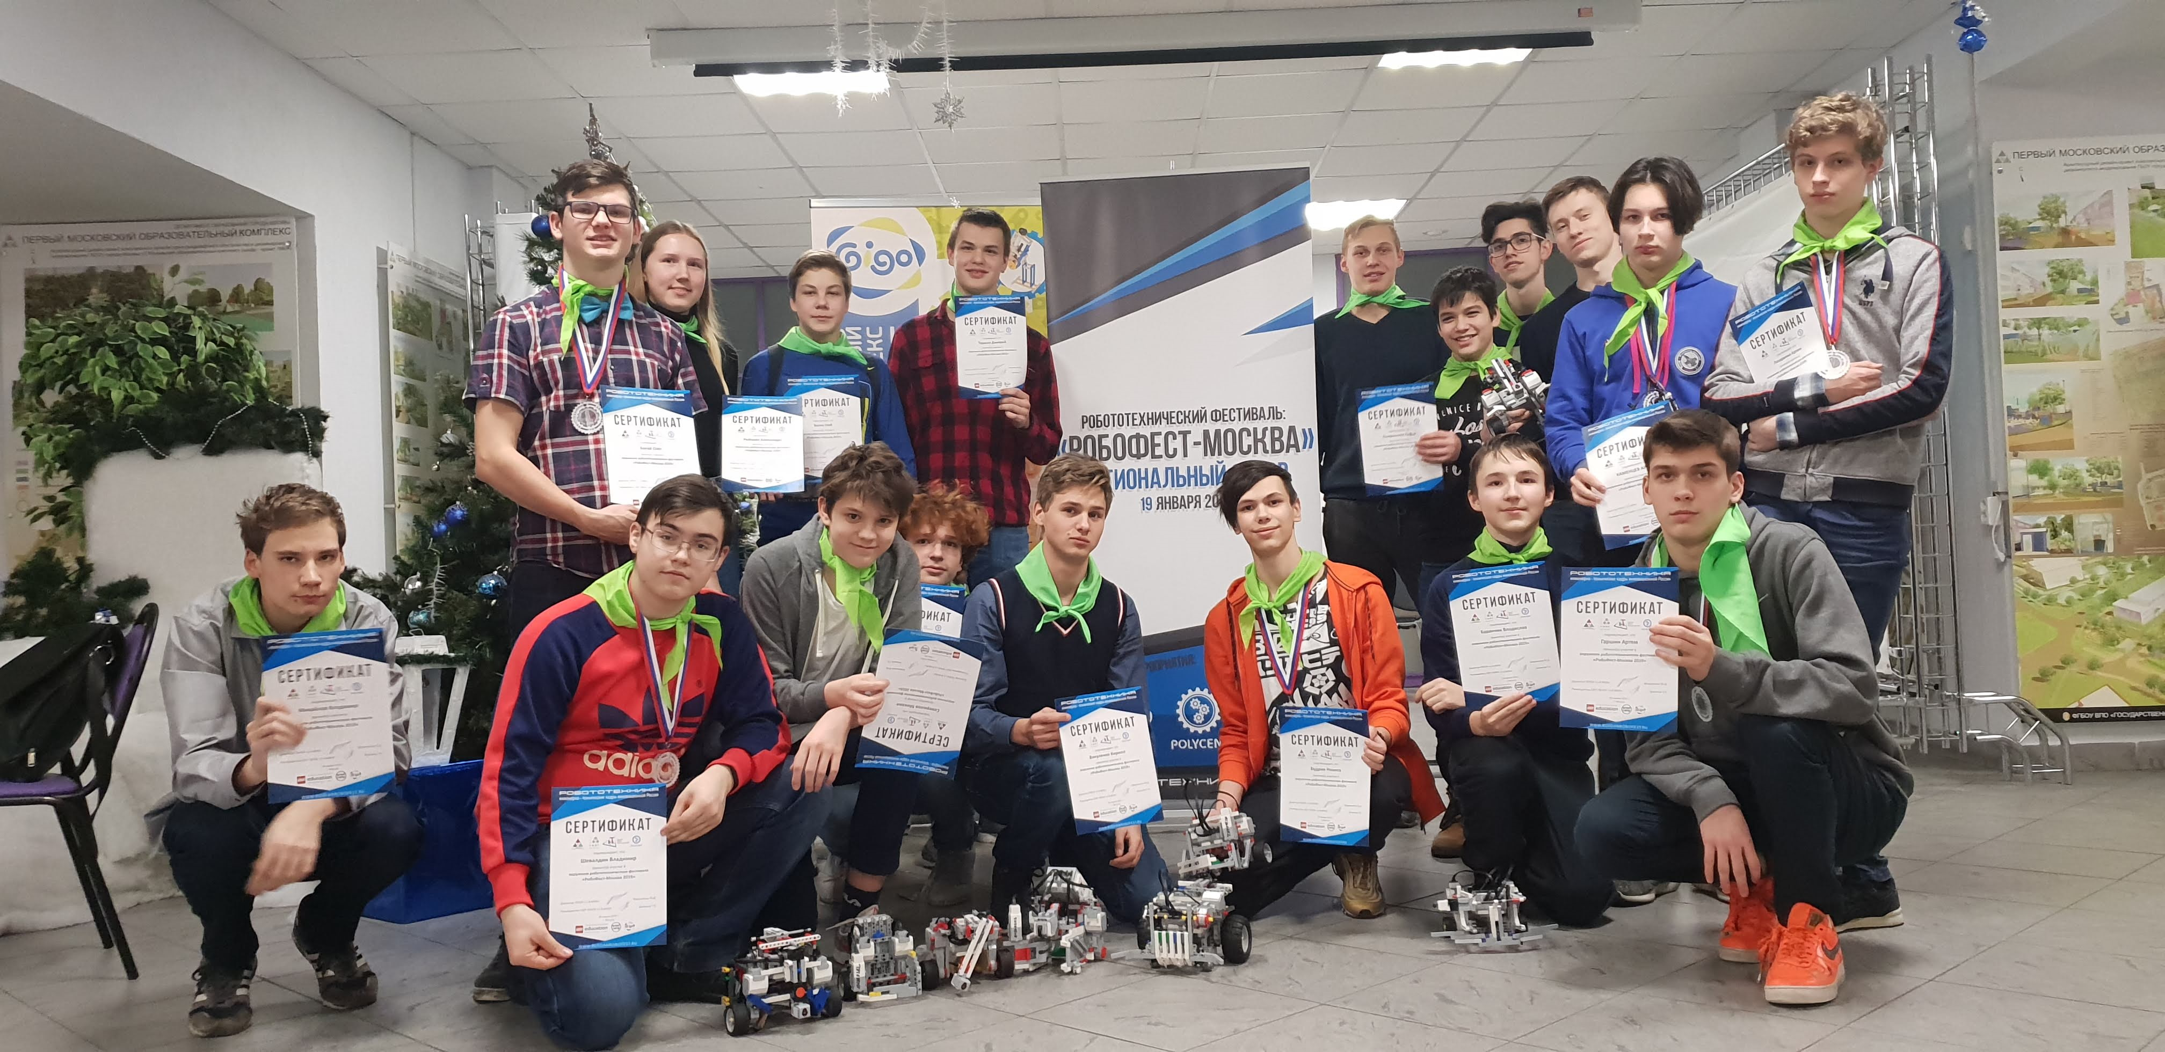
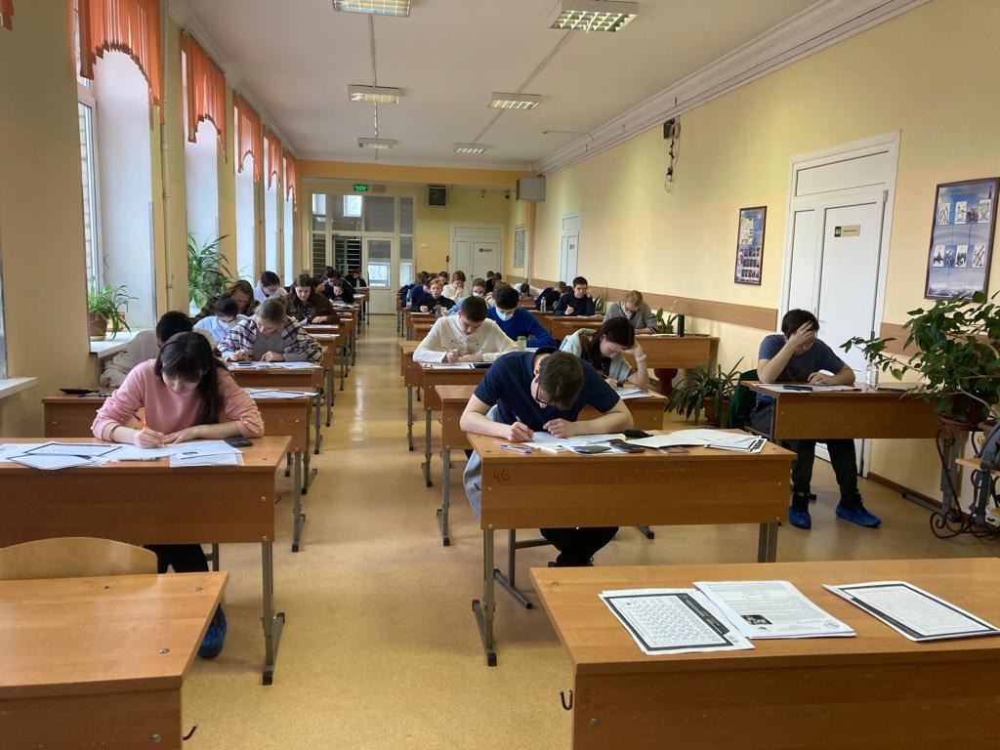
Публичный доклад за 2021-2022 учебный год
«ШКОЛА-ФЛАГМАН МОСКОВСКОЙ ОБЛАСТИ
МБОУ СОШ № 6
ГОРОДСКОЙ ОКРУГ МЫТИЩИ

Slide 23
Публичный доклад за 2021-2022 учебный год
ПО ИТОГАМ 2021-2022 УЧЕБНОГО ГОДА
ТОП-75
школы №№ 6, 8; гимназии №№ 17,33; лицей № 15
ТОП-100
школа №6, лицей № 15, гимназия № 17, гимназия № 33
ТОП-200
школа № 6, школа «Классика – М»
ГОРОДСКОЙ ОКРУГ МЫТИЩИ

Slide 24
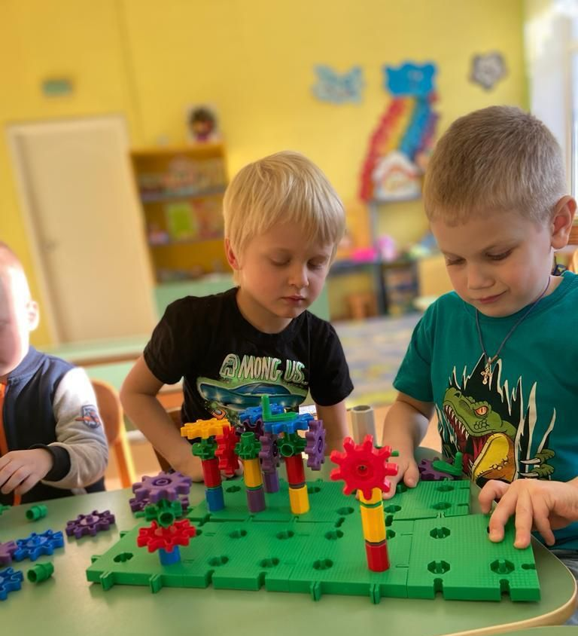
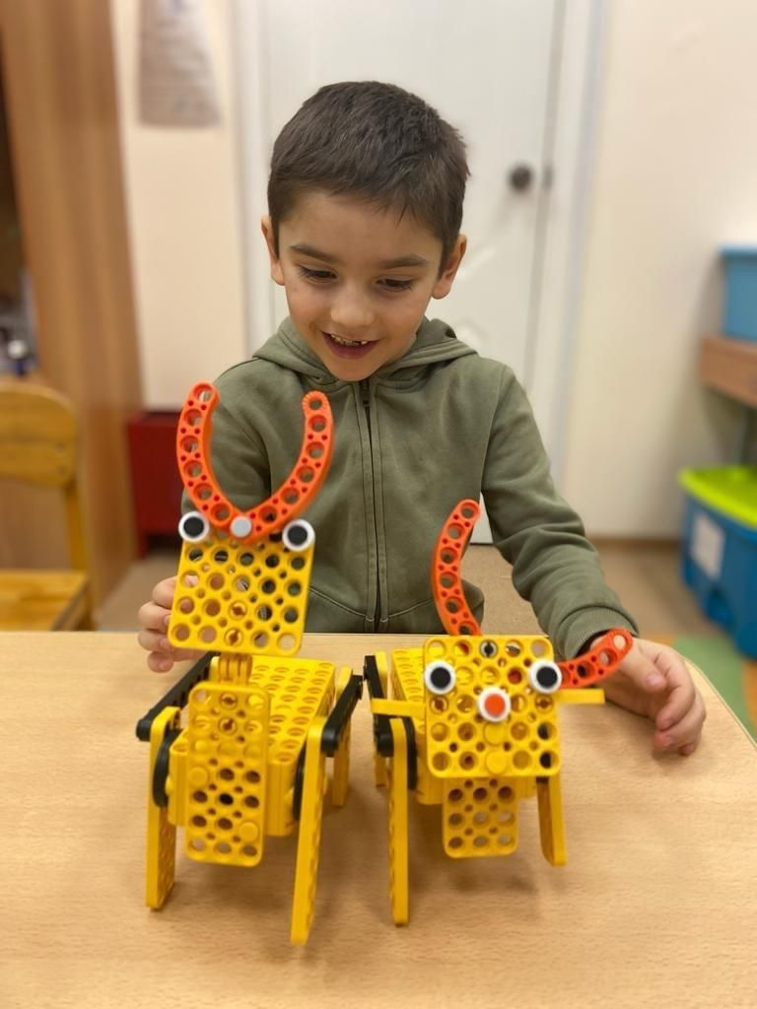
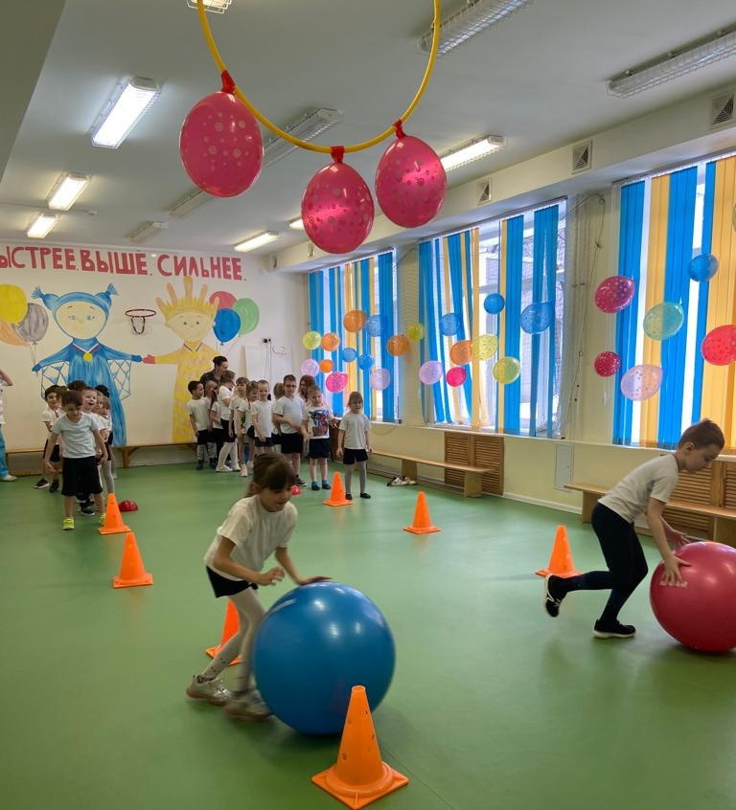
Публичный доклад за 2021-2022 учебный год
Региональный проект
«Подмосковный Pre-school: стандарт детского сада»
Школа № 12 (дошкольное отделение «Звездочка»)
Марфинская школа (дошкольное отделение «Колосок»)
Региональный проект «Школа полного дня»
Школа № 12
Региональный проект «Предпринимательские классы»
Школы №№ 1, 4, 10, 17
Региональный проект «Эффективная начальная школа»
Школа № 6, гимназия №33
ГОРОДСКОЙ ОКРУГ МЫТИЩИ

Slide 25
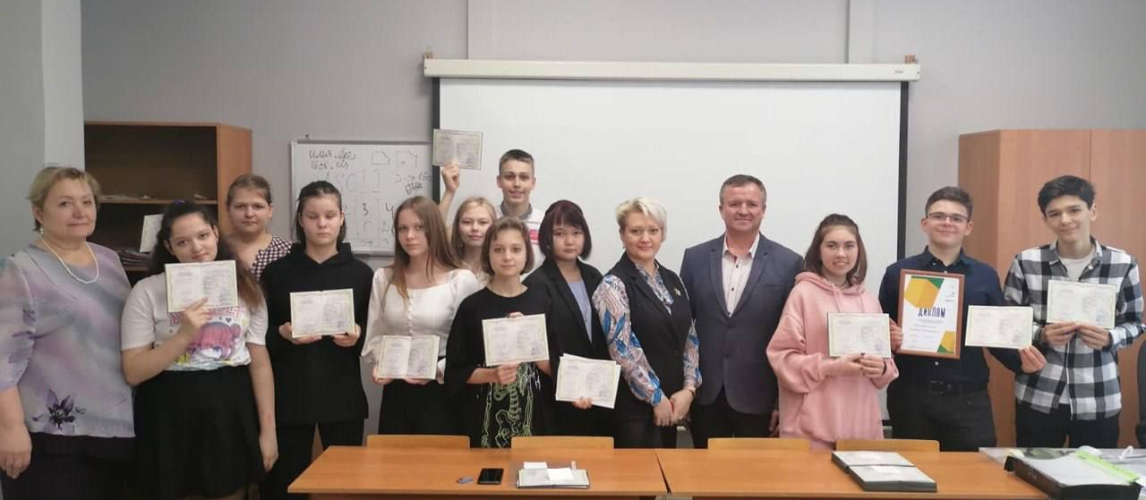
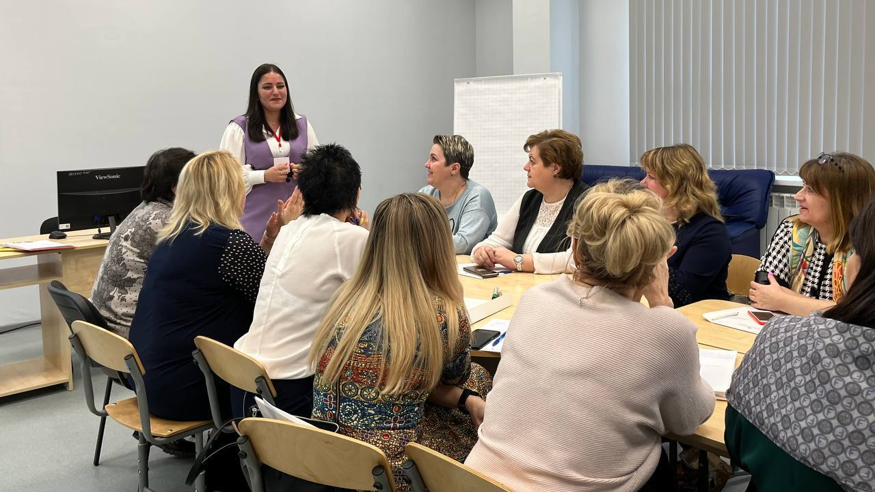
Публичный доклад за 2021-2022 учебный год
«ПУТЕВКА В ЖИЗНЬ»
14
школ
96
учащихся
8 профессий
СЕТЕВОЕ ВЗАИМОДЕЙСТВИЕ
96
учащихся
ГОРОДСКОЙ ОКРУГ МЫТИЩИ

Slide 26
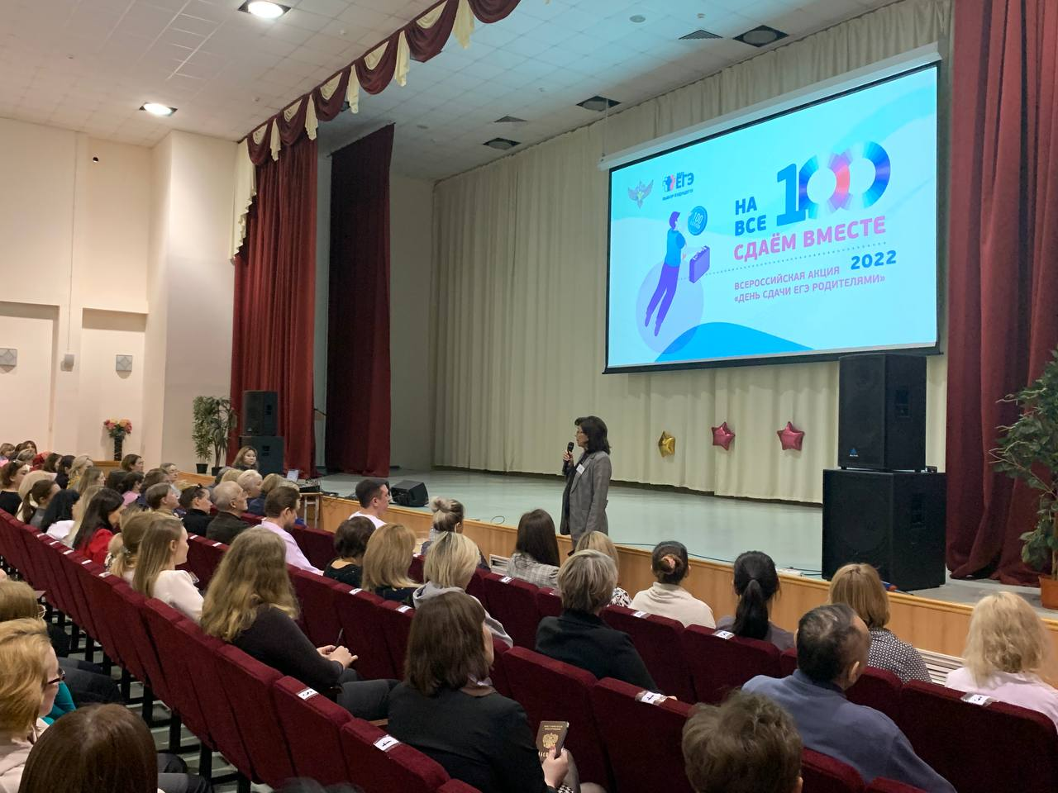
Публичный доклад за 2021-2022 учебный год
ДОПУЩЕНО К ЭКЗАМЕНУ:
ОГЭ
3019 ЧЕЛОВЕК
1530 ЧЕЛОВЕК
ГИА
ГОРОДСКОЙ ОКРУГ МЫТИЩИ

Slide 27
Публичный доклад за 2021-2022 учебный год
100 БАЛЛОВ ПО ЕГЭ
Предмет | Количество чел. | Школа
Русский язык | 15 | по 2 чел. из школ №№ 2, 6, 15, 31, 33, по 1 чел. из школ №№ 1, 16, 24, 29
Математика | 3 | Школа № 6
Физика | 1 | Лицей № 15
История | 4 | Школы №№ 8, 16, 24, 33
Английский | 1 | Гимназия № 33
Химия | 2 | Поведниковская школа, ЧУОШ «Классика-М»
Информатика | 1 | Школа №6
Литература | 10 | по 2 чел. из школ №№ 2, 16, 33, по 1 чел. из школ №№ 8, 17, 27, 34
Мультибалльники: Ушакова Елена, Тройнина Алеся
ГОРОДСКОЙ ОКРУГ МЫТИЩИ

Slide 28
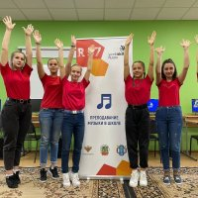
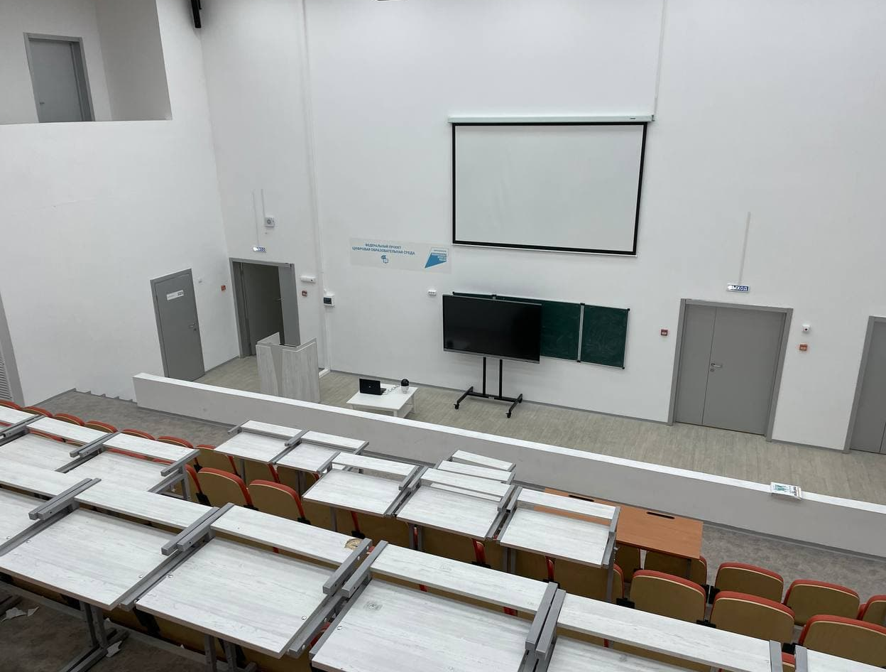
Публичный доклад за 2021-2022 учебный год
Победа в направлении «Технологии для виртуального мира» Гимназия № 33
6 финалистов (школы №№2, 6, 10, 14, 33, Классика-М)
Заключительный этап
Призёр в номинации «Информационная безопасность» школа № 6
ГОРОДСКОЙ ОКРУГ МЫТИЩИ

Slide 29
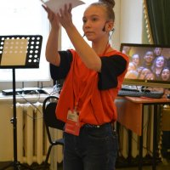
Публичный доклад за 2021-2022 учебный год
ЮНИОРСКОЕ ДВИЖЕНИЕ (JuniorSkills)
Региональный этап
1 место
школа № 27- компетенция «Преподавание музыки в школе»
школа № 29 - компетенция «Графический дизайн»
гимназия № 1 - компетенция «Поварское дело»
школа № 5 - компетенция «Пекарь»
2 место
3 место
лицей № 34 - компетенция «Лабораторный химический анализ»
Финал национального чемпионата
3 место
Семенченко Таисия, 8 класс школы № 27- компетенция «Преподавание музыки в школе».

Slide 30
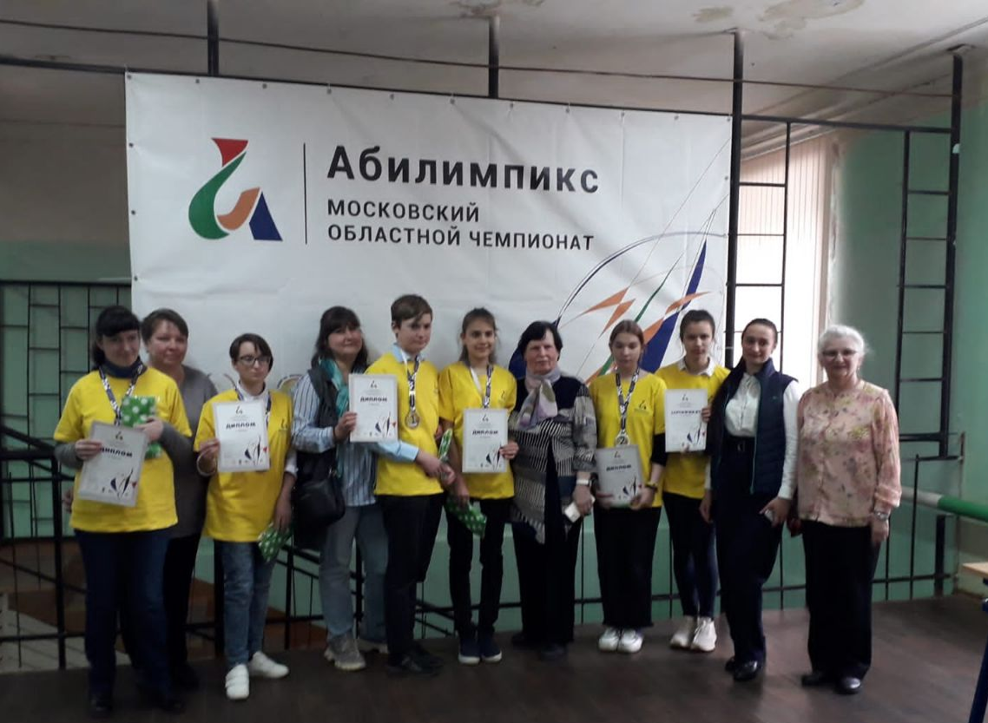
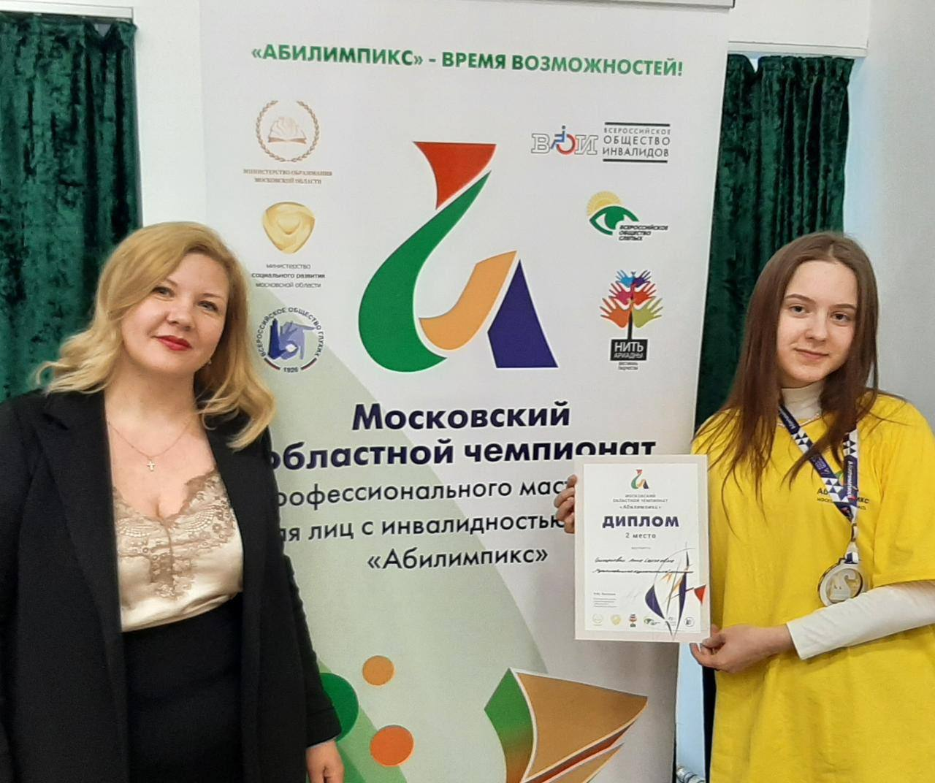
Публичный доклад за 2021-2022 учебный год
ОЛИМПИАДА «АБИЛИМПИКС»
приняли участие школы:
№№ 32, 14, Поведниковская, ШОВЗ, лицей № 2.
2 место
Поведниковская - в номинации «Мультимедийная журналистика»
ШОВЗ – в номинации «Художественная вышивка»

Slide 31
Публичный доклад за 2021-2022 учебный год
Приоритетные направления и задачи развития системы на 2022 – 2023 учебный год
«Pre-School», «Школа полного дня»
Переход на обновлённые ФГОС
Модель муниципального опорного центра на базе Школы № 6
Апробация ФП «Школа Министерства Просвещения»
Модернизация системы воспитательной работы
Актуализация информационных технологий
Увеличение количества учреждений-участников ключевых федеральных и региональных проектов и программ
Реализация комплекса мероприятий в рамках Года Педагога и наставника.

